Slide 1
数据库系统概论
An Introduction to Database Systems
第二章 关系数据库

Slide 2
第二章 关系数据库
  2.1 关系数据结构及形式化定义
  2.2 关系操作
  2.3 关系的完整性
  2.4 关系代数
  2.5 关系演算
  2.6 小结

Slide 3
主 要 内 容
  如何用离散数学中的代数系统来定义关系数据库？（2.1、2.2、2.3内容）
  如何定义代数运算，用数学语言描述查询需求？ （2.4、2.5内容分别介绍了代数语言和谓词语言）

Slide 4
关系代数系统的引入动机
问题：为什么需要代数语言？
关系代数产生动机
应用程序
如何描述查询需求？
查询需求描述自动化
查询需求描述自然化
查询需求
关系数据库是表集
定义完备的表操作
用表的运算表达式描述查询需求
系统解决表达式与查询语言的转化、执行
DBMS

Slide 5
关系代数
应用需求 表的增、删、查、修改等
代数语言 根据应用程序的需求，定义表的运算操作，其语义
能够完备地描述应用需求，表运算的代数表达式描
述需求，系统能够自动执行表运算表达式，其结果
仍然是一个表。代数语言是过程性的语言
谓词语言 用表的谓词表达式表述程序的数据需求
如何学习？
理解每个运算符的语义
理解表达式的语义

Slide 6
2.1 关系数据结构及形式化定义
动机 能否将一个关系数据库用一个集合代数系统
<R，OP，C>来表示？
作用 应用对DB的查询、处理请求，能够转换成
相应的关系操作表达式，再设计DBMS能够
自动执行表达式。
思考 关系代数语言虽然用户不友好，但形成一套
理论，可以指导数据库研究
用户友好语言可以自动转换为关系代数语言，
例如 SQL

Slide 7
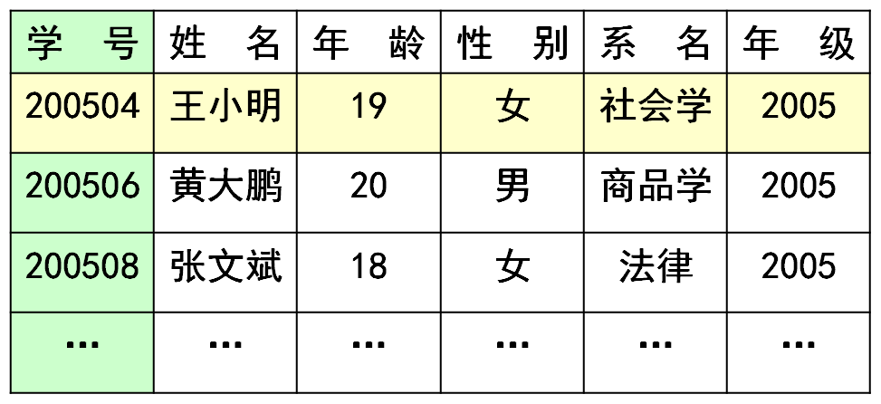
2.1.1 关 系
学生登记表 R
属性 D_{i}
元组 t_{i}
元组
变量t
分析：关系数据库是表的结合，表具有名
表中一行是一系列值的关系，表是关系的集合
一个关系称为一个元组，任一个元组称为元组变量
每列的头部称为属性，其取值范围称为域

Slide 8
关 系 定 义
域 属性D_{i}的值集合
关系R D₁×D₂×…×D_{n} 子集，是一张表
元组t_{i} 表中一行，笛卡尔积中每一个元素
（d₁，d₂，…，d_{n}）
分量 笛卡尔积元素（d₁，d₂，…，d_{n}）中的每一个值
d_{i}叫作一个分量，用t[i]表示
  元组变量t 关系中R中代表元组的变量，其域为所有元组

Slide 9
什么是码？
候选码
设R是一个关系模式，K是R的子集。若对于R中任意两个
不同的元组t₁≠ t₂,有t₁[K]≠ t₂[K],且K是这样的最小集，则
称K是R的候选码
    候选码可能有多个；
    唯一确定元组；
    最小化；
主码 若一个关系有多个候选码，则选定其中一个为主码
  全码 关系模式的所有属性组是这个关系模式的候选码
主属性 候选码的诸属性称为主属性，不包含在任何侯选码
中的属性称为非主属性或非码属性

Slide 10

基本关系的性质
  列是同质的（Homogeneous）
不同的列可出自同一个域
    其中的每一列称为一个属性
    不同的属性要给予不同的属性名
列的顺序无所谓,，列的次序可以任意交换
任意两个元组的候选码不能相同
行的顺序无所谓，行的次序可以任意交换
  分量必须取原子值
    表2.3 非规范化关系

Slide 11
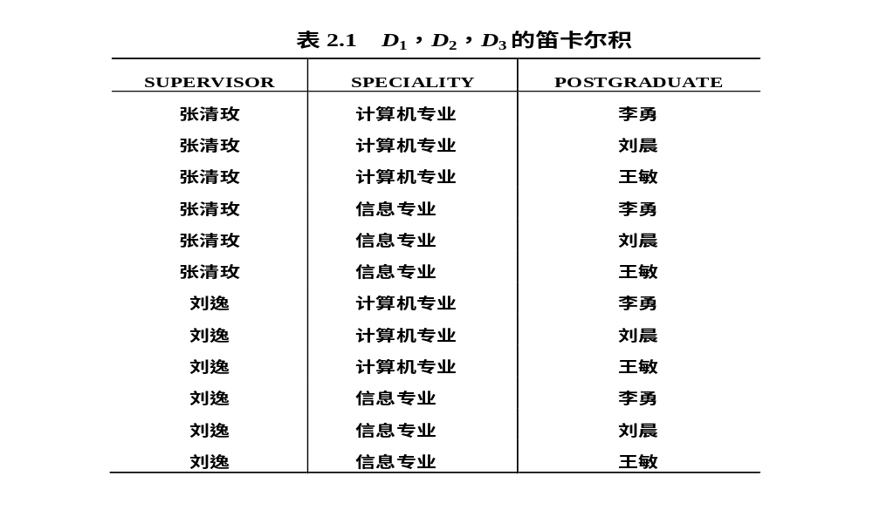
基本关系的性质
  D1，D2，…，Dn的笛卡尔积的某个子集才有实际含义
例：表2.1 的笛卡尔积没有实际意义，取出有实际意义的
元组来构造关系

Slide 12
关系数据库中表
  三类关系
  基本关系（基本表或基表）
    实际存在的表，是实际存储数据的逻辑表示
  查询表
    查询结果对应的表
  视图表
    由基本表或其他视图表导出的表，是虚表，不
    对应实际存储的数据

Slide 13
2.1.2 关系模式
问题 关系（表）在数据库中应该如何存储？
数据库中不仅存放数据的值，还要存储数据的结构，将描
述关系结构语义的信息称为关系模式，是表的头部，简记
为R。将关系的值称为关系实例，即表体 ，简记为r（R ）
关系模式是对关系的描述
  元组集合的结构
      属性构成
      属性来自的域
      属性与域之间的映象关系
  元组语义以及完整性约束条件
  属性间的数据依赖关系集合
数据库模式 关系模式集 数据库实例 关系实例集

Slide 14
2.1.3 关系数据库
关系数据库
  在一个给定的应用领域中，所有关系的集合构成
  一个关系数据库 DB=< {R}，{op}，{C} >
关系数据库的型
关系数据库模式, 对关系数据库的描述
关系数据库的值
关系模式在某一时刻对应的关系值的集合
从系统思维理解
数据字典中存放数据库模式，数据文件中存放数
据库值

Slide 15
2.2 关系操作
  关系操作 对关系表进行运算的运算符，这些运算符描述了
  应用对数据库的数据处理需求
关系代数语言
  关系的代数运算表达式来表达查询要求 代表：ISBL
关系演算语言： 用谓词逻辑语言来表达查询要求
  元组关系演算语言 谓词变元的基本对象是元组变量 代表：APLHA, QUEL
  域关系演算语言 谓词变元的基本对象是域变量 代表：QBE
具有关系代数和关系演算双重特点的语言
代表：SQL（Structured Query Language）
关系操作特点
  一次一集合。关系操作的结果是一个关系

Slide 16
2.3 关系的三类完整性约束
实体完整性和参照完整性：
关系模型必须满足的完整性约束条件
称为关系的两个不变性，应该由关系系统自动支持
用户定义的完整性：
应用领域需要遵循的约束条件，体现了具体领域中的
语义约束
规则2.1 实体完整性规则
若属性A是基本关系R的主属性，则属性A不能取空值
SAP(SUPERVISOR，SPECIALITY，POSTGRADUATE
主码POSTGRADUATE（假设研究生不会重名）不能取空

Slide 17
关系间的引用
在关系模型中实体及实体间的联系都是用关系来描述的，因此可能存在着关系与关系间的引用。
例 学生实体、专业实体
学生（学号，姓名，性别，专业号，年龄）
  专业（专业号，专业名）
主码
主码
外码连接关系
相关定义
设F是基本关系R的一个或一组属性，但不是关系R的码。
如果F与基本关系S的主码K_{s}相对应，则称F是基本关系
R的外码，基本关系R称为参照关系
基本关系S称为被参照关系或目标关系

Slide 18


外码示例
［例1］：选修关系的“学号” 与学生关系的主码“学
号”相对应选修关系的“课程号”与课程关系的主码
“课程号”相对应
    “学号”和“课程号”是选修关系的外码
    学生关系和课程关系均为被参照关系
    选修关系为参照关系
［例2］：“班长”与本身的主码“学号”相对应
    “班长”是外码
    学生关系既是参照关系也是被参照关系

Slide 19
参照完整性规则
规则2.2 参照完整性规则
若属性（或属性组）F 是基本关系R 的外码，它与基本关系S 的主码K_{s}相对应（基本关系R 和S 不一定是不同的关系），则对于R 中每个元组在F 上的值必须为：
  或者取空值（F 的每个属性值均为空值）
  或者等于S 中某个元组的主码值
例1：学生关系中每个元组的“专业号”属性只取两类值：
（1）空值，表示尚未给该学生分配专业
（2）非空值，这时该值必须是专业关系中某个元组的“专业号”值，
表示该学生不可能分配一个不存在的专业
例2 ：选修（学号，课程号，成绩）“学号”和“课程号”可能的取值
（1）选修关系中的主属性，不能取空值
（2）只能取相应被参照关系中已经存在的主码值

Slide 20
用户定义的完整性
针对某一具体关系数据库的约束条件，反映某一具体应用所
涉及的数据必须满足的语义要求
关系模型应提供定义和检验这类完整性的机制，以便用统一
的系统的方法处理它们，而不要由应用程序承担这一功能
例: 课程(课程号，课程名，学分)
  “课程号”属性必须取唯一值
  非主属性“课程名”也不能取空值
  “学分”属性只能取值{1，2，3，4}

Slide 21
2.4 关系代数
表可以看作元组的集合，所以关系代数操作可分为集合运算
和专门表运算
表2.4 关系代数中集合运算符
运算符 | 含义 | 运算符 | 含义
集合 运算 符 | ∪ - ∩ × | 并 差 交 笛卡尔积 | 比较运算符 | ＞ ≥ ＜ ≤ ＝ <> | 大于 大于等于 小于 小于等于 等于 不等于

Slide 22
关系代数
表2.4 关系代数中表运算符
运算符 | 含义 | 运算符 | 含义
专门的关系运算符 | σ π ÷ × | 选择 投影 连接 除 乘 | 逻辑运算符 | ¬ ∧ ∨ | 非 与 或
  选择、投影、并、差、笛卡尔基是5种基本操作

Slide 23
2.4.1 传统集合运算
并运算U 假设一个查询中需要查找选过“数据库”或选过
“操作系统”或选过这两门课的学生，表R为选过
“数据库”的学生，表S为选过“操作系统”的学
生，则表达式RUS为希望的结果
R 和S
  具有相同的目n（即两个关系都有n个属性）
  相应的属性取自同一个域
R ∪S
  仍为n目关系，由属于R 或属于S 的元组组成
  R∪S = { t | t ∈ R∨t ∈S }

Slide 24

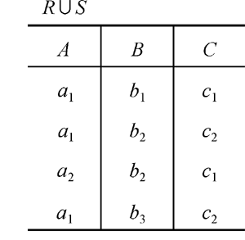

并运算示例

Slide 25
差运算
差运算- 可以找出在一个关系中而不在另一个关系中的那
些元组
R 和S
  具有相同的目n
  相应的属性取自同一个域
R - S
  仍为n目关系，由属于R 而不属于S 的所有元组组成
R -S = { t | t∈R∧t∉S }
思考题 如何用差运算求补集？ 反证法思维
已知所有选过课的学生和全校学生，查询那些没
有选过课的学生？

Slide 26
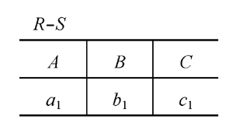
差运算示例

Slide 27
交运算
交运算∩ 可以找出哪些既满足…条件，又满足…条件的元
组
R 和 S
  具有相同的目n
  相应的属性取自同一个域
R ∩S
  仍为n目关系，由既属于R 又属于S 的元组组成
  R ∩S = { t |t ∈ R∧t ∈S }
  交集运算不属于最小操作完备集中的操作
  R ∩ S = R - (R - S） 交运算可以用差运算表示

Slide 28
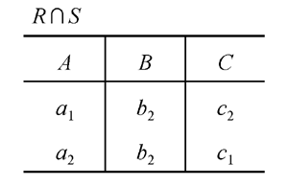
交运算示例

Slide 29
笛卡尔积×
应用需求 应用程序中需查询来自两张表的信息，系统如何
解决？将两张表合并为一张表
问题分析 定义将两个表合并为一个表的运算，而数学上两
个关系的笛卡尔积仍是一个关系。
R n目关系，k₁个元组
S m目关系，k₂个元组
R ×S 结果为一个关系（表）
  列：（n+m）列元组的集合
    元组的前n列是关系R的一个元组
    后m列是关系S的一个元组
  行：k₁×k₂个元组
    R×S = {t_{r} t_{s} | t_{r} ∈R ∧ t_{s}∈S }

Slide 30
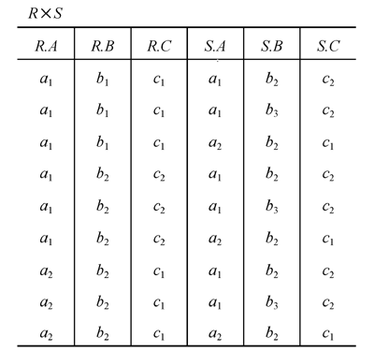
笛卡尔乘积运算示例

Slide 31
2.4.2 专门的关系运算
以学生-课程数据库为例，学习专门的关系运算
学生关系Student、课程关系Course和选修关系SC
Student 存放全校的学生
学号 Sno | 姓名 Sname | 性别 Ssex | 年龄 Sage | 所在系 Sdept
200215121 | 李勇 | 男 | 20 | CS
200215122 | 刘晨 | 女 | 19 | IS
200215123 | 王敏 | 女 | 18 | MA
200215125 | 张立 | 男 | 19 | IS

Slide 32
专门的关系运算实例
Course 存放所有课程
课程号 Cno | 课程名 Cname | 先行课 Cpno | 学分 Ccredit
1 | 数据库 | 5 | 4
2 | 数学 |  | 2
3 | 信息系统 | 1 | 4
4 | 操作系统 | 6 | 3
5 | 数据结构 | 7 | 4
6 | 数据处理 |  | 2
7 | C 语言 | 6 | 4

Slide 33
专门的关系运算实例
SC 存放所有学生的选课情况
学号 Sno | 课程号 Cno | 成绩 Grade
200215121 | 1 | 92
200215121 | 2 | 85
200215121 | 3 | 88
200215122 | 2 | 90
200215122 | 3 | 80

Slide 34
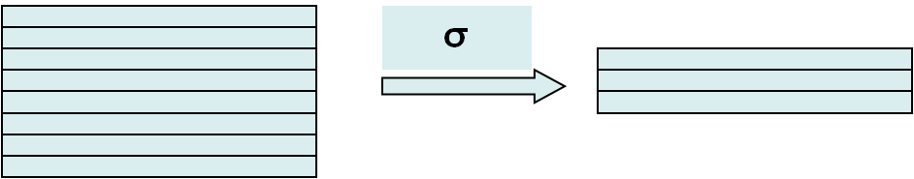
选择运算
需求分析 应用程序需要从一张表中找出部分满足某一条
件的元组。需要定义从一张表中取出满足给定谓
词的部分元组的运算
选择运算符
  在关系R 中选择满足给定条件的诸元组
  σ_{F}(R ) = {t | t ∈R ∧F (t )= '真'}
  F：选择条件，是一个逻辑表达式，基本形式为X₁θY₁
选择运算是从关系R中选取使逻辑表达式F为真的元组，
是从行的角度进行的运算，其语义为按照行分解一张表

Slide 35
选择运算示例
例 “查询信息系（IS系）的全体学生”可以用代数表达式
σ_{Sdept} _{=‘IS’}(Student)或σ_{5 =‘IS’} (Student)来表示
Sno | Sname | Ssex | Sage | Sdept
200215122 | 刘晨 | 女 | 19 | IS
200215125 | 张立 | 男 | 19 | IS
例 “查询年龄小于20岁的学生”可以用代数表达式
σ_{Sage < 20}(Student)或σ_{4 < 20}(Student)来表示
结果：
Sno | Sname | Ssex | Sage | Sdept
200215122 | 刘晨 | 女 | 19 | IS
200215123 | 王敏 | 女 | 18 | MA
200215125 | 张立 | 男 | 19 | IS

Slide 36
投影运算
需求分析 与选择运算类似，应用需要找出一张表中的某些
列，如只找出学生姓名。需要定义关系的列运算
投影操作主要是从列的角度进行运算
  问题 但投影之后不仅取消了原关系中的某些列，而且还可
  能取消某些元组（避免重复行），如何解决？
投影运算重复行是否需要消除？
从系统实现角度考虑，消除重复行开销大，投影运算
没必要消除重复行，再定义一个消除重复行运算可以
满足应用需求（注意，书中定义自动消除了重复）
π

Slide 37
投影运算示例
例 “查询学生的姓名和所在系”可用表达式
  π_{Sname，Sdept}(Student) 或 π_{2，5}(Student)表示
Sname | Sdept
李勇 | CS
刘晨 | IS
王敏 | MA
张立 | IS
例 “查询哪些系中已招有学生”可以用π_{Sdept}(Student)来
表示。运算结果（消除重复）：
Sdept
CS
IS
MA

Slide 38
选择投影运算复合使用示例
复合运用投影、选择、笛卡尔运算，可以从任意n张表中截
取满足条件的子表
例 查询选修了2号课程的学生的学号。
π_{Sno}（σ_{Cno=‘2’}（SC））＝｛ 200215121，200215122｝
例 查询选过“数据库”课程学生。
π_{Sno}(σ_{sc.cno=course.cno and} _{Cname=‘数据库’}(SC×Course))
解：因为需查询的数据需要根据“选课”信息以及“课程”
信息来完成，因此，查询涉及SC和COURSE两张表
step1: 先将“选课”与“课程”表合并为一张表
SC×Course，结果为所有选过任意课程的信息
step2: 再从上一步结果中，对于任意一次选课，所选课
程存在sc.cno=course.cno，且选的课程是“数
据库”即Cname=‘数据库’的元组

Slide 39
笛卡尔连接运算存在的问题
问题示例 观察上例中表达式SC×Course，其结果中包含
所有的选课与所有课程的组合，而实际中，一个
学生不可能选所有课程，这样结果元组中许多是
无意义的。例 对121学生只有第一个元组有意义
SNO | CNO | GRADE | CNO | CMANE | CPNO | CREDIT
200215121 | 1 | 92 | 1 | 数据库 | 5 | 4
200215121 | 1 | 92 | 2 | 数学 | null | 2
200215121 | 1 | 92 | 3 | 信息系统 | 1 | 4
200215121 | 1 | 92 | 4 | 操作系统 | 6 | 3
200215121 | 1 | 92 | 5 | 数据结构 | 7 | 4
200215121 | 1 | 92 | 6 | 数据处理 | null | 2
200215121 | 1 | 92 | 7 | C 语言 | 6 | 4
… | … | … | … | … | … | …
200215121 | 1 | 92 | 1 | 数据库 | 5 | 4

Slide 40
连接运算
问题分析 上例中，因200215121号学生只选修了1号课，
故只有第一个元组是有意义的，而121与其它课
程的配对是无意义的。
笛卡尔乘运算为了保证数学上的完整性，将两张
表的‘所有’内容合并，若该两张表之间存在关
联关系，则合并后结果中将哪些无关联关系的元
组也合并了。
数学上的“完整”在使用中不便，甚至造成“信息丢失’
问题解决 1）通过在σ_{P}运算中确定适当的P，去除哪些无关
联的元组。如 sc.cno=course.cno
2）定义扩展的笛卡尔乘运算，在合并时去除无
关联元组

Slide 41
连接运算
连接也称为θ连接
连接运算的含义
  从两个关系的笛卡尔积中选取属性间满足一定条件的元组
  R S = { | t_{r} ∈ R∧t_{s} ∈S∧t_{r}[A]θt_{s}[B] }
    A和B：分别为R和S上度数相等且可比的属性组
    θ： 比较运算符
  连接运算从R 和S 的广义笛卡尔积R ×S 中选取（R 关系）
  在A属性组上的值与（S关系）在B 属性组上值满足比较关
  系θ的元组
AθB
t_{r} t_{s}

Slide 42
连接运算
  等值连接（equijoin）
  θ为“＝”的连接运算称为等值连接
  从关系R 与S 的广义笛卡尔积中选取A、B 属性值相等的那
  些元组，即等值连接为：
    R S = { | t_{r} ∈R ∧ t_{s} ∈S ∧ t_{r}[A ] = t_{s}[B ] }
A=B
t_{r} t_{s}
  自然连接（Natural join）
  自然连接是一种特殊的等值连接，比较的分量必须是相同的属性
  组，在结果中去掉重复属性列
  自然连接的含义
    R S = { | t_{r} ∈R ∧ t_{s} ∈S ∧ t_{r}[B ] = t_{s}[B ] }
  自然连接的本质是将两张有关联的表，按照元组之间在属
  性B（外码）上的等值关系，合并为一张表。
t_{r} t_{s}

Slide 43
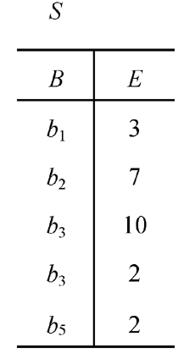
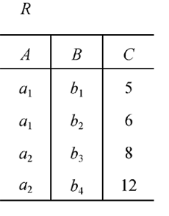
连接示例
例 关系R 和关系S 如下所示

Slide 44
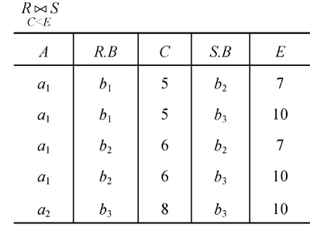
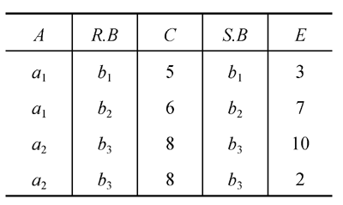
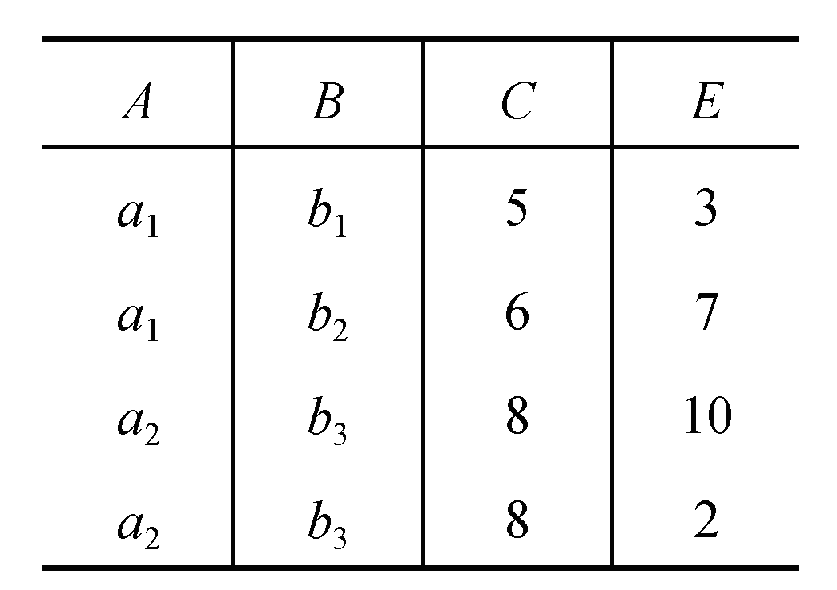
连接示例
一般连接 R S的结果 等值连接 R S 的结果
C＜E
R.B=S.B
自然连接 R S 的结果

Slide 45
自然连接/条件连接的思考
自然连接与笛卡尔乘的区别
  1）两者的语义上都有合并两张表的作用
  笛卡尔乘是数学意义上的所有可能组合的乘积，而自然
  连接则是将两张表中有关联关系的元组合并
  例如 SC×Course是所有可能的选课及所有课程信息
  SC Course则是所有的选课及所选课程的信息
  2）自然连接有选择σ_{P}的语义
  例如 将两个表SC、Course做自然连接 ，可以理解
  为在SC中选择哪些选过“…课程”的学生
  示例 找出选过学分为4的学生号
  σ_{credit=4}(Course) //找出学分为4的课程
  SC σ_{credit=4}(Course) //选出选过4分的选课
  π_{Sno} （SC σ_{credit=4}(Course) ） //选出选过4分的学号

Slide 46
关系运算综合举例
常用的代数思维解决方法
  1）整体法
  首先分析所需信息来自哪些表
其次用适当的连接运算合并表
  再用选择运算σ_{P}行分解表，通过P去除无用元组
  最后用投影运算π_{A}列分解表，通过A选择所需结果
  2）分步法
  首先将问题分解为多个简单步骤（可用单表解决）
其次对最里层的问题用一个代数表达式表示结果
  再将结果作为已知值，代入上一层步骤中
  注 分步法也可以是从外层向里层的迭代过程

Slide 47
关系运算综合举例
例 查询选过“数据库”课程学生学号
解 1）整体法
问题分析 该查询就是要查询选过课程，且课程名叫“数
据库”的学生。查询涉及课程和选课两张表。
合并表 SC Course
该表达式代表所有选过课程的学生以及所选课程的信息
再确定谓词P对上述表达式去除多余元组
σ_{Cname=‘数据库’}(SC Course)
最后用投影运算输出结果列
π_{Sno}(σ_{Cname=‘数据库’}(SC Course))
注 若查询选过“数据库”课程学生姓名等信息，则需将3
张表合并

Slide 48
关系运算综合举例
例 查询选过“数据库”课程学生
解 2）分步法
问题分解 先找出课程名叫“数据库”的课程号。
π_{Sno}( σ_{Cname=‘数据库’}（Course））
再从选课表中选择出只选过上述表达式的课程的学生
SC π_{Sno}( σ_{Cname=‘数据库’}（Course））
最后用投影运算输出结果列
π_{Sno}(SC π_{Sno}( σ_{Cname=‘数据库’}（Course）） )

Slide 49
关系运算综合举例
例 查询选修了一门其直接先行课为5号课程的学生姓名
整体法
问题分析 该查询是查找选过…课程的学生，所以先将学
生表、选修表、课程表合并
Course SC Student
再确定选择运算谓词P为cpno=5
σ_{Cpno='5'}(Course SC Student))
最后投影所需的学生姓名即可
π_{Sname}(σ_{Cpno='5'}(Course SC Student))

Slide 50
关系运算综合举例
解法2：分步法
首先找出先修课为5的课程
σ_{Cpno='5'} (Course)
再找出选过上表达式结果的选课元组中学号
π_{Sno}（SC σ_{Cpno='5'} (Course)）
最后从学生表中找出学号为上一步结果的学生
π_{Sname} (π_{Sno} (SC σ_{Cpno=‘5’} (Course)) Student )
注 上述例子中我们通过自然连接实现了选择运算的功能
能否用嵌套方法实现选择？
例如 第二步改为
σ_{cno= πcno （σCpno=‘5’ (Course)）}（SC） ？

Slide 51
关系运算综合举例
因为一张表上可以自身存在关系，所以同一张表可以多次在
一个表达式中出现，且代表不同语义角色
例 查询其先行课的先行课为“数据结构”的课程名称
整体法
分析 该查询是查找“先行课为…的课程” ，所以需要从
课程表和先行课表中查找，而先行课也是课程，故
先行课表就是课程表
S1 将课程表和先行课表条件合并(条件选择）
Course Course
S2 再确定选择运算谓词P为C2.cname=“数据结构”
σ_{P}(Course Course)
S3 最后投影课程名即可
π_{C1.cname}(σ _{C2.cname=“数据结构”}(Course Course))
c1.cpno=c2.cno

Slide 52
关系运算综合举例
分步法
首先 在先修课表中找出先修课名为“数据结构”的课程
π_{C2.Cno}（ σ_{C2.cname=‘数据结构’} (Course)）
其次 从课程表中找出先修课为上述表达式值的课程
Course π_{C2.Cno}（ σ_{C2.cname=‘数据结构’} (Course)）
最后 从上述表达式中投影出课程名
π_{C1.Cname}(Course π_{C2.Cno}(σ_{C2.cname=‘数据结构’} (Course))
c1.cpno=c2.cno
c1.cpno=c2.cno

Slide 53
外连接
问题 自然连接会丢失信息，需引入新的连接运算
例如 student sc会将一个未选课的学生丢失
外连接
  如果把舍弃的元组也保存在结果关系中，而在其他属
  性上填空值(Null)，这种连接就叫做外连接（OUTER
  JOIN）。
左外连接
  如果只把左边关系R 中要舍弃的元组保留就叫做左外连
  接(LEFT OUTER JOIN或LEFT JOIN)
右外连接
  如果只把右边关系S 中要舍弃的元组保留就叫做右外连
  接(RIGHT OUTER JOIN或RIGHT JOIN)。

Slide 54
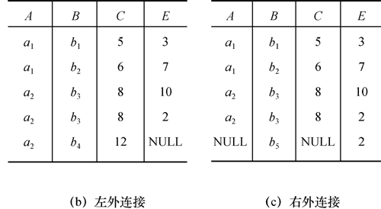
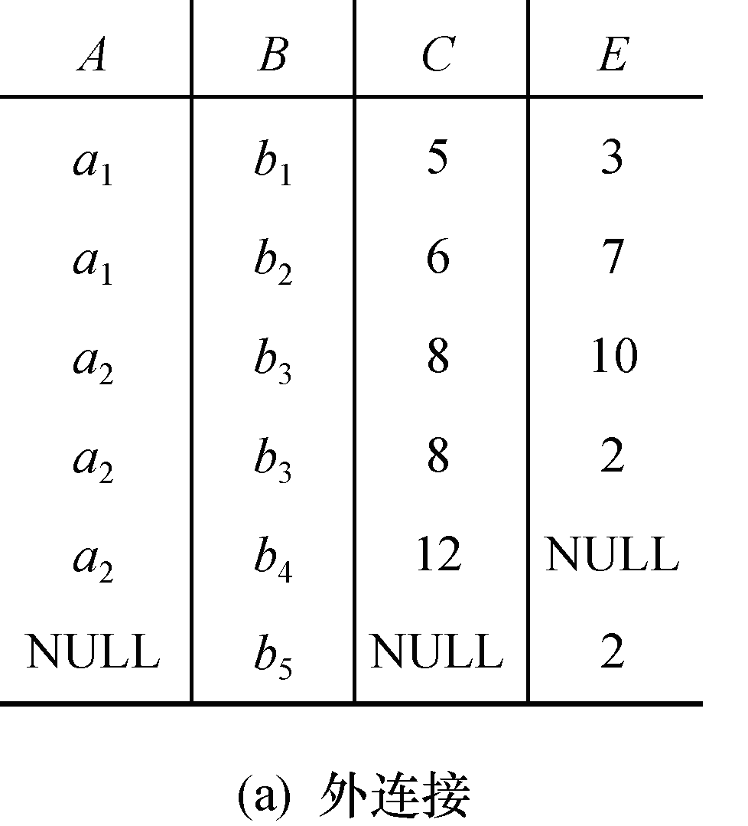
外连接示例
图a) b) c)是前例中关系R 和关系S
的外连接 、左外连接、有外连接

Slide 55
外连接运算
外连接 外连接运算是扩展运算，可以用其它运算代数表达
式表示
例如 左外连接可以写成
(r s)∪(r-π_{R}(r s))×{(null,......null)}
分析 问题的关键是如何求r与s的自然连接后丢失的r中
元组？
利用减法运算求补集
表达式r-π_{R}(r s) 为所需丢失元组
思考题 写出右外连接和全连接的代数式

Slide 56
2.4.3 附加运算
问题 关系代数的基本运算足以表达任何查询，但使用不
方便，写出的表达式太长。
定义一些附加运算，不能增加关系代数功能，但能
简化表达式
更名运算
ρ_{x(A1,A2,......An)}(E)
将E的结果取名字x，且将属性名改为A1,...An
为什么需要更名运算？
一个关系代数表达式的结果关系没有名字
一个关系表可以多次参与到一个联系中，每次参与角
色不同，如何区分？

Slide 57
更名运算示例
示例 只用基本关系运算符，找出学生中最大年龄？
求解 利用集合的补集运算，求出所有非最大年龄集合的
补集即可，反证思维
1）求出一个由非最大年龄构成的表
2）求所有学生年龄与上一步结果的差
如何求非最大年龄集合？
令所有学生集合为A，所有年龄集合为B，显然，A与B都
在Student表中
对于A中每个学生t，将其与B中所有年龄元组配对，判断
该学生年龄是否小于所有学生年龄集中的某一个。若是，
则将其放在结果集中。

Slide 58
更名运算示例
分析知， Student表两次以不同角色参与运算，为区别起见，
令代表年龄的学生表为d。
S1： 首先将学生表与d表合并
student×ρ_{d}(student)
S2： 在合并表中选择哪些年龄比所有年龄中某一个小的学生
π_{student.age}(σ_{student.age<d.age} (student×ρ_{d}(student)))
S3： 求差（求问题的反面）
π_{age}(student) -π_{s.grade}(σ_{s.grade<d.grade} (student×ρ_{d}(student)))
注： 上面S1、S2步中，也可以用条件连接的选择功能，直接
从学生表中将哪些年龄不是最大的学生选择出
student ρ_{d}(student)
思考题 求出与“张三” 在同一个系的学生？
s.age<d.age

Slide 59
聚集运算
问题示例 选课表每个学生会有多个选课记录，若要查询所
有学生所选课程的平均分如何办？
解决办法 1）将选课表按照学号分组
2）对分组后的表中每个组再调用AVG（）函数
SNO | CNO GRADE
200215121 | (1, 92) (2, 85) (3, 88)
200215122 | (2, 90) (3, 80)
…… | ……

Slide 60
聚集运算
聚集运算 将表按照属性分组，即将元组按照属性值重新组
合
定义 _{A1,...An}G(E )
E是关系代数表达式，即是一张表
A1,...An是用于分组的一组属性
        运算符G表示将表达式E按照A1,...An分组
        同一组中所有元组在A1,...An上值相同
        不同组元组在A1,...An上值不同
示例 _{sno}G(sc)结果为上一页中表
_{ssex}G(student sc)的结果为多少？
问题 聚集运算的结果是由多个分组组成的表，对每个
分组可以定义聚集函数

Slide 61
聚集函数
聚集函数 输入为集合，输出为单一值的函数。
sum(), avg(), min(), count()
应用 聚集函数往往和聚集运算组合使用
对于聚集运算后的结果，对每个组再运用聚集
函数处理
示例 表达式_{sno}G_{count（cno）,min(grade)}(sc )的结果为每
个学生所选课的个数和最低分
如何去除相同元素？
distinct操作符，其含义是消除相同元素
e.g _{sno}G_{count（distinct cno）,min(grade)}(sc )

Slide 62
广义投影
问题示例 学生表中只有年龄，若查询学生的出生年份如何
办？
问题分析 出生年份可以通过年龄计算求得，因此，扩展投
影运算，使投影属性可以是派生属性，即可以从
表中经过运算得出。
广义投影 π_{F1,...Fn}(E )
F1,...Fn中是可以涉及常量、系统函数及E中属性
的算数表达式
示例 π_{sno,year()-age}(student )结果为由
（sno, year()-age）两列组成的表；
ρ_{sno, birthday}(π_{sno,year()-age}(student ))结果为
（sno, birthday )两列组成的表

Slide 63
除（Division）
引入动机 在查询中，经常需要查询包含短语“所有的”这
样的查询。例如，找出选过学分为3分的所有课
程的学生？
如何解决 1）找出学分为3分的所有课程；
2）从选课表中，找出哪些学生，其所选课程包
含1）中结果；
解 令S= π_{cno} （σ_{Ccredit=3}(Course)）
对选课表按照Sno分组_{sno}G(SC)
令S’= 分组以后的由Cno分组构成的表
若S’包含S，则将这样的学生放入结果集
记作 SC ÷ π_{cno} （σ_{Ccredit=3}(Course)）
语义 R÷S是指从R中去除哪些不包含S的元组，即
从R中查找“选过所有的S”的查询

Slide 64
除运算定义
  象集Z_{x} 给定一个关系R（X，Z ），X 和Z 为属性组。
  当t [X ]=x 时，x 在R 中的象集为：
  Z_{x}={ t [ Z ] | t ∈R，t [X ]=x }
  它表示R中属性组X上值为x的诸元组在Z上分量的集合
  象集本质就是分组
除运算 给定关系R (X，Y) 和S (Y，Z )，其中X，Y，Z 为属
性组，R 中的Y 与S 中的Y 必须出自相同的域集。
R 与S 的除运算得到一个新的关系P(X)，
P 是R中满足下列条件的元组在 X 属性列上的投影：
R÷S = { t_{r} [X] | t_{r} ∈ R ∧ π_{Y} (S) ⊆ Y_{x} }
  Y_{x}：x在R中的象集，x = t_{r}[X]

Slide 65
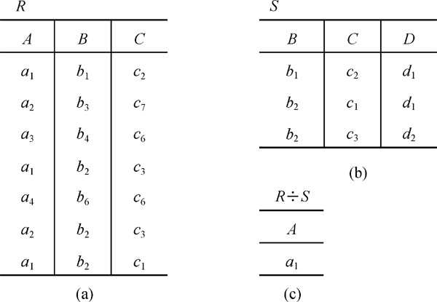
除运算示例
例 设关系R、S 分别为下图的(a)和(b)，R÷S 的结果为图(c)

Slide 66
示例分析
在关系R中对A进行分组，A可取{a₁，a₂，a₃，a₄}
  a₁的象集为 {(b₁，c₂)，(b₂，c₃)，(b₂，c₁)}
  a₂的象集为 {(b₃，c₇)，(b₂，c₃)}
  a₃的象集为 {(b₄，c₆)}
  a₄的象集为 {(b₆，c₆)}
S 在(B，C )上的投影为
{(b₁，c₂)，(b₂，c₁)，(b₂，c₃) }
只有a₁的象集包含了S 在(B，C )属性组上的投影
所以 R÷S ={a₁}

Slide 67
除运算示例
例 查询至少选修1号课程和3号课程的学生号码
解 首先建立一个临时关系K
然后求：π_{Sno,Cno}(SC)÷K
Cno
1
3
Sno | Cno
200215121 | 1
200215121 | 2
200215121 | 3
200215122 | 2
200215122 | 3
200215121象集{1，2，3}
200215122象集{2，3}
K={1，3}
π_{Sno,Cno}(SC)÷K=
{200215121}

Slide 68
除运算示例
例 查询选修了全部课程的学生号码和姓名。
解 与上题类似
是选过全部课程的学生号
将其与student自然合并，为所需结果
π_{Sno，Cno}（SC）÷π_{Cno}（Course） π_{Sno，Sname}（Student）
π_{Sno，Cno}（SC）÷π_{Cno}（Course）
例 查询选过学分为3分的所有课程的学生姓名？
π_{sno},_{sname,cno}(student sc)÷π_{cno}(σ_{credit=3} (course))
思考 下一个做法与上一个做法谁的效率高？
除运算代数表达式
R÷S =π_{R-S}（R)-π_{R-S}((π_{R-S}（R)×S)-π_{R-S,S}（S))

Slide 69
数据库修改
定义 对数据库的增、删、查的运算符，通过赋值完成
删除 r←r - E 其中：E是关系代数查询表达式
例如 sc ←sc - σ_{sno=2} (sc)
从选课表中删除了2号学生的选课记录
插入 r←r ∪E
更新 r←π_{F1,...Fn}(r),使用广义投影可以改变元组中的值
r←π_{F1,...Fn}(σ_{P} (r))∪(r-σ_{P} (r)),对r中的部分元组修改
注 上述定义的所有运算符来自于应用语义需求，每个运
算符在后面的SQL语言中都有相应语句

Slide 70
视图操作
视图操作 能够从已有的表集合中生成一个虚关系表的运算
出于安全性或出于方便性考虑，需要视图操作
定义 creat view v as E,将E的结果作为视图v
示例 creat view cs-student as (σ_{sdept=‘cs’} (sc))
注意 视图定义运算不同于关系赋值运算。
执行赋值运算时，结果关系被计算并存储,
执行视图定义运算时，结果关系未被计算，
直到某个查询使用视图时才动态计算视图表

Slide 71
关系代数测试题
考虑下面关系数据库 employee ( person-name, street, city )
works ( person-name, company-name, salary )
company ( company-name, city )
manages ( person-name, manager-name )
用关系代数表达式表示下面查询？
1）找出“first bank corporation”的所有员工姓名。
2）找出“first bank corporation”的所有员工姓名和居住城市。
3）找出“first bank corporation”的所有收入在10000元以上员工的
姓名和居住城市。
4）找出所有居住地与工作的公司在同一个城市的员工姓名。
5）找出与其经理居住在同一个城市、同一街道的所有员工姓名。
6）找出不在“first bank corporation”工作的所有员工姓名。
7）找出比“small bank corporation”的所有员工收入都高的所有员
工姓名。
8）假设公司可以在几个城市。找出位于“small bank corporation”所
在的各个城市的所有公司。

Slide 72
2.5 关系演算
关系演算
  以数理逻辑中的谓词演算为基础
按谓词变元不同 进行分类
  1.元组关系演算：
  以元组变量作为谓词变元的基本对象
  元组关系演算语言ALPHA
  2.域关系演算：
  以域变量作为谓词变元的基本对象
  域关系演算语言QBE

Slide 73
2.5.1 元组关系演算语言ALPHA
由E.F.Codd提出
  INGRES所用的QUEL语言是参照ALPHA语言研制的
语句
  检索语句
    GET
  更新语句
    PUT，HOLD，UPDATE，DELETE，DROP

Slide 74
检索操作
语句格式：
GET 工作空间名 [（定额）]（表达式1）
[：操作条件] [DOWN/UP 表达式2]
  定额：规定检索的元组个数
    格式： 数字
  表达式1：指定语句的操作对象
    格式： 关系名| 关系名. 属性名| 元组变量. 属性名|
    集函数 [，… ]
  操作条件：将操作结果限定在满足条件的元组中
    格式： 逻辑表达式
  表达式2：指定排序方式
    格式： 关系名. 属性名| 元组变量. 属性名[，… ]

Slide 75
检索操作
简单检索
GET 工作空间名 （表达式1）
  例 查询所有被选修的课程号码。
  GET W (SC.Cno)
  例 查询所有学生的数据。
  GET W (Student)
  限定的检索
  GET 工作空间名（表达式1）：操作条件
  例 查询信息系(IS)中年龄小于20岁的学生的学号和年龄
  GET W (Student.Sno，Student.Sage):
  Student.Sdept='IS'∧ Student.Sage<20

Slide 76
检索操作
  带排序的检索 GET 工作空间名（表达式1）[：操作条件]
  DOWN/UP 表达式2
例 查询计算机科学系学生的学号、年龄，并按年龄降序
  GET W (Student.Sno，Student.Sage):
  Student.Sdept='CS‘ DOWN Student.Sage
带定额的检索 GET 工作空间名（定额）（表达式1）
  [：操作条件] [DOWN/UP 表达式2]
  例 取出一个信息系学生的学号。
  GET W (1) (Student.Sno):Student.Sdept='IS'
  例 查询信息系年龄最大的三个学生的学号及其年龄，结
  果按年龄降序排序。
  GET W (3) (Student.Sno，Student.Sage):
  Student.Sdept='IS' DOWN Student.Sage

Slide 77
用元组变量的检索
元组变量的含义
  表示可以在某一关系范围内变化（也称为范围变量Range Variable）
元组变量的用途
  简化关系名：设一个较短名字的元组变量来代替较长的关系名。
  操作条件中使用量词时必须用元组变量。
定义元组变量
  格式：RANGE 关系名 变量名
  一个关系可以设多个元组变量

Slide 78
用存在量词的检索
操作条件中使用量词时必须用元组变量
  例 查询选修2号课程的学生名字。
    RANGE SC X
    GET W (Student.Sname): ∃X(X.Sno=Student.Sno∧X.Cno='2')
  例 查询选修了这样课程的学生学号，其直接先行课是6号
  课程。
    RANGE Course CX
    GET W (SC.Sno):
    ∃CX (CX.Cno=SC.Cno∧CX.Pcno='6')

Slide 79
用存在量词的检索(续)
例 查询至少选修一门其先行课为6号课程的学生名字
RANGE Course CX ，SC SCX
GET W (Student.Sname): ∃SCX(SCX.Sno=Student.Sno∧
∃CX (CX.Cno=SCX.Cno∧CX.Pcno='6'))
前束范式形式：
GET W (Student.Sname): ∃SCX∃CX (SCX.Sno=Student.Sno∧
CX.Cno=SCX.Cno∧CX.Pcno='6')
例 查询成绩为90分以上的学生名字与课程名字。
RANGE SC SCX
  GET W(Student.Sname，Course.Cname):
  ∃SCX (SCX.Grade≥90 ∧
  SCX.Sno=Student.Sno∧
  Course.Cno=SCX.Cno)

Slide 80

用全称量词的检索
例 查询不选1号课程的学生名字
  RANGE SC SCX
  GET W (Student.Sname):
  SCX (SCX.Sno≠Student.Sno∨SCX.Cno≠'1')
  用存在量词表示：
  RANGE SC SCX
  GET W (Student.Sname):
  ¬∃SCX (SCX.Sno=Student.Sno∧SCX.Cno='1')
例 查询选修了全部课程的学生姓名。
  RANGE Course CX，SC SCX
  GET W (Student.Sname):
  CX ∃SCX (SCX.Sno=Student.Sno∧
  SCX.Cno=CX.Cno)

Slide 81
用蕴函（Implication）的检索
  例 查询最少选修了200215122学生所选课程的学生学号
RANGE Couse CX
SC SCX
SC SCY
GET W (Student.Sno): CX(∃SCX
(SCX.Sno=‘200215122'∧SCX.Cno=CX.Cno) ∃SCY(SCY.Sno=Student.Sno∧ SCY.Cno= CX.Cno))

Slide 82
聚集函数
常用聚集函数
函数名 | 功能
COUNT | 对元组计数
TOTAL | 求总和
MAX | 求最大值
MIN | 求最小值
AVG | 求平均值
例 查询学生所在系的数目。
  GET W ( COUNT(Student.Sdept) )
  COUNT函数在计数时会自动排除重复值。
例 查询信息系学生的平均年龄
GET W (AVG(Student.Sage):
Student.Sdept='IS’ )

Slide 83
2.5.2 更新操作
修改操作 插入操作 删除操作
修改操作
用HOLD语句将要修改的元组从数据库中读到工作空间
HOLD 工作空间名（表达式1）[：操作条件 ]
HOLD语句是带上并发控制的GET语句
用宿主语言修改工作空间中元组的属性
用UPDATE语句将修改后的元组送回数据库中
UPDATE 工作空间名

Slide 84
修改操作示例
例 把200215121学生从计算机科学系转到信息系。
HOLD W (Student.Sno， Student.Sdetp):
Student.Sno=‘200215121'
  （从Student关系中读出95007学生的数据）
MOVE 'IS' TO W.Sdept
  （用宿主语言进行修改）
UPDATE W
  （把修改后的元组送回Student关系）

Slide 85
插入操作
步骤 用宿主语言在工作空间中建立新元组
  用PUT语句把该元组存入指定关系中
    PUT 工作空间名 （关系名）
PUT语句只对一个关系操作，关系演算中的聚集函数
例 学校新开设了一门2学分的课程“计算机组织与结构”，
其课程号为8，直接先行课为6号课程。插入该课程元组
MOVE '8' TO W.Cno
MOVE '计算机组织与结构' TO W.Cname
MOVE '6' TO W.Cpno
MOVE '2' TO W.Ccredit
PUT W (Course)

Slide 86
删除操作
步骤 用HOLD语句把要删除的元组从数据库中读到工作空间
中，再用DELETE语句删除该元组
  DELETE 工作空间名
例 200215125学生因故退学，删除该学生元组
HOLD W (Student): Student.Sno=‘200215125'
DELETE W
例 将学号200215121改为200215126
HOLD W (Student): Student.Sno=‘200215121'
DELETE W
MOVE‘200215126’TO W.Sno，
MOVE‘李勇’TO W.Sname，MOVE '男' TO W.Ssex
MOVE‘20‘ TO W.Sage，MOVE 'CS' TO W.Sdept
PUT W (Student)

Slide 87
小结：元组关系演算语言ALPHA
检索操作 GET
  GET 工作空间名 [（定额）]（表达式1）
  [：操作条件] [DOWN/UP 表达式2]
插入操作
  建立新元组--PUT
修改操作
  HOLD--修改--UPDATE
删除操作
  HOLD--DELETE

